Slide 1

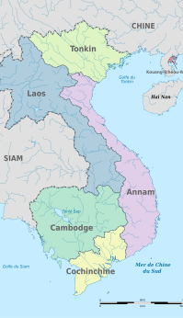

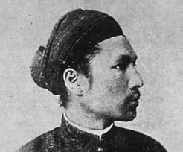
Imperialismen i Sydostasien
Fokus Vietnam och Kambodja

Slide 2
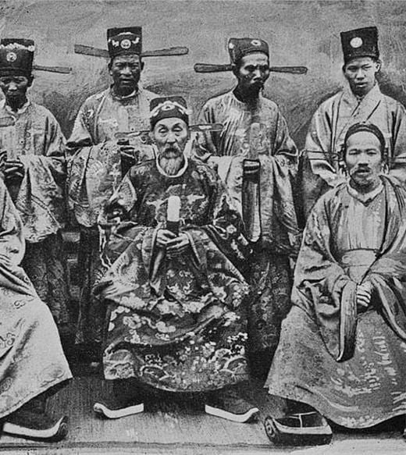
Bakgrund Vietnam
Första vietnamesiska dynastin uppkommer på 900-talet – Dinh-dynastin
Stor kinesisk influens – Språkligt och kulturellt
Den sista dynastin – Nguyendynastin fick hjälp av Frankrike i maktövertagandet – Frihandelsavtal och kristna fick missionera mer i landet (början av 1800-talet)
Den andra kejsaren i Nguyendynastin började förfölja (mörda) kristna missionärer – Försämrade relationen med Europa

Slide 3
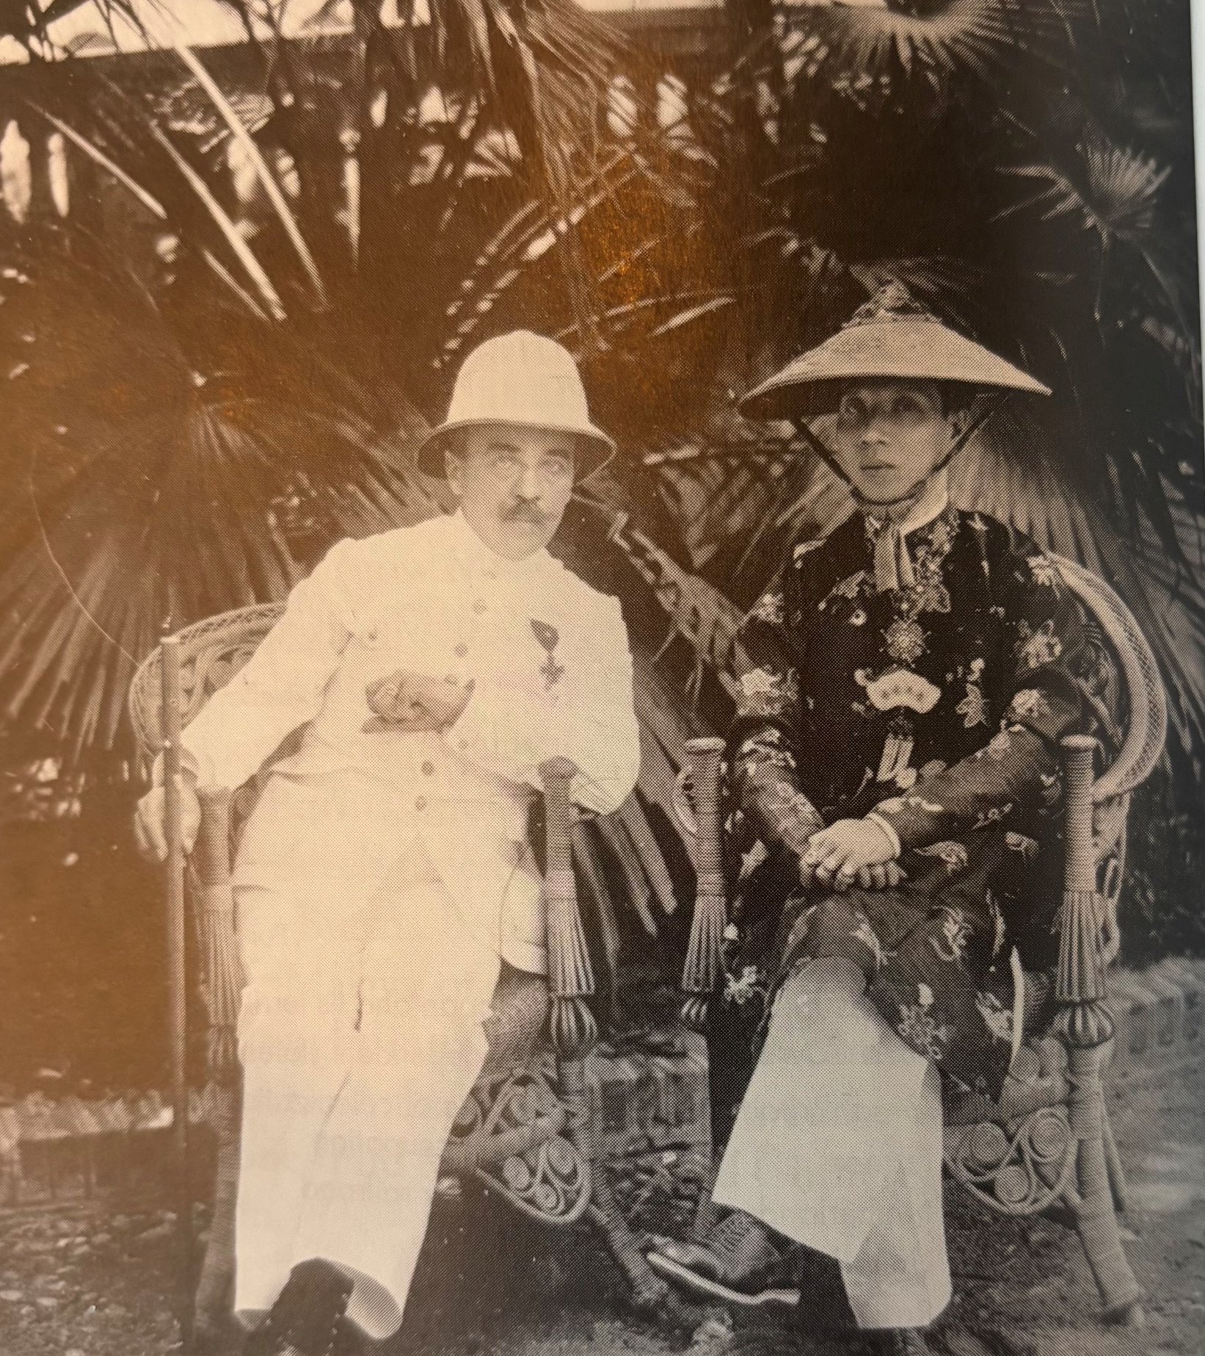
Fransmännen tar över Vietnam
På 1860-talet anfaller franskrike södra Vietnam (Saigon och närliggande provinser) – Skapar ett kolonialvälde
På 1880-talet expanderas området till hela Vietnam
1887 adderas även Kambodja och Laos till kolonialväldet och därmed var det Franska Indokina skapat och skulle fortgå till 1945

Slide 4
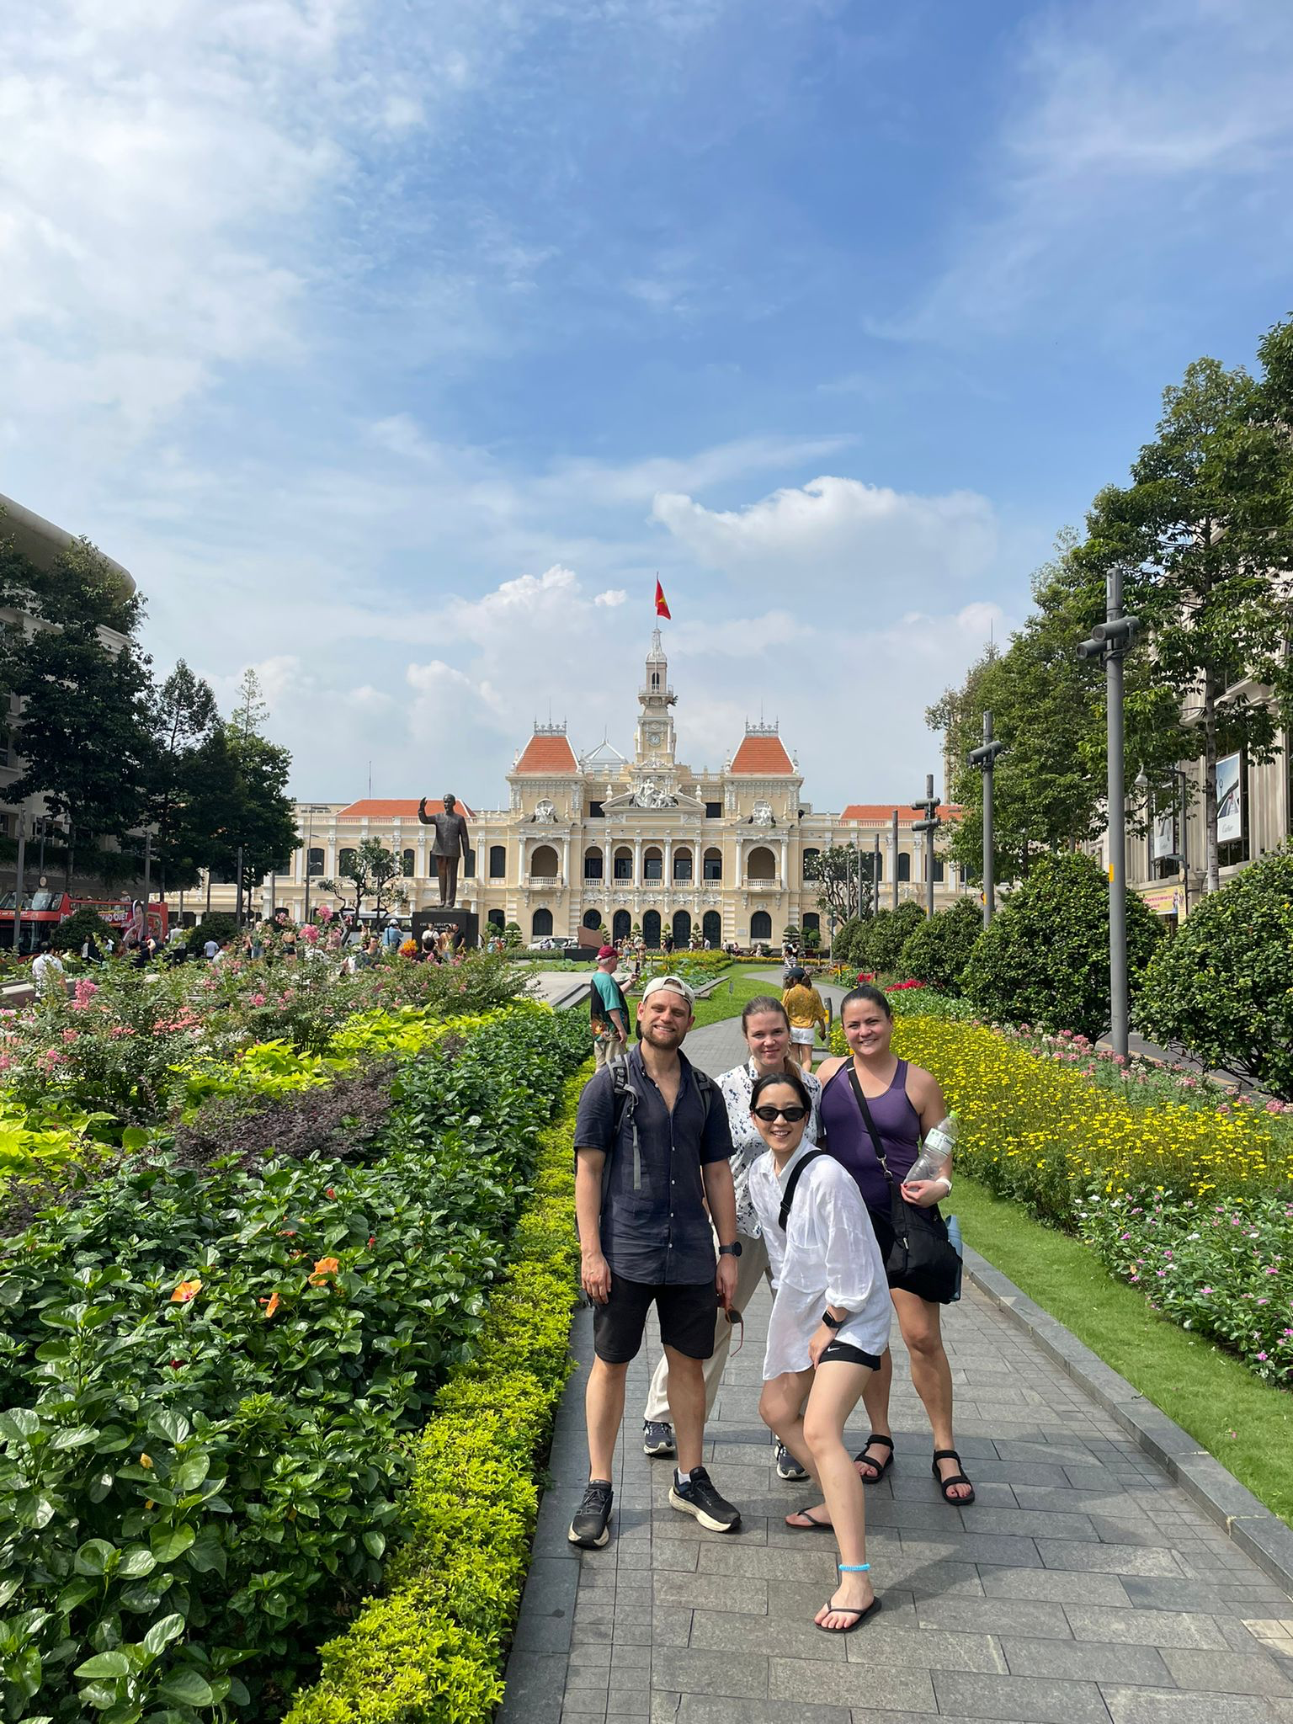
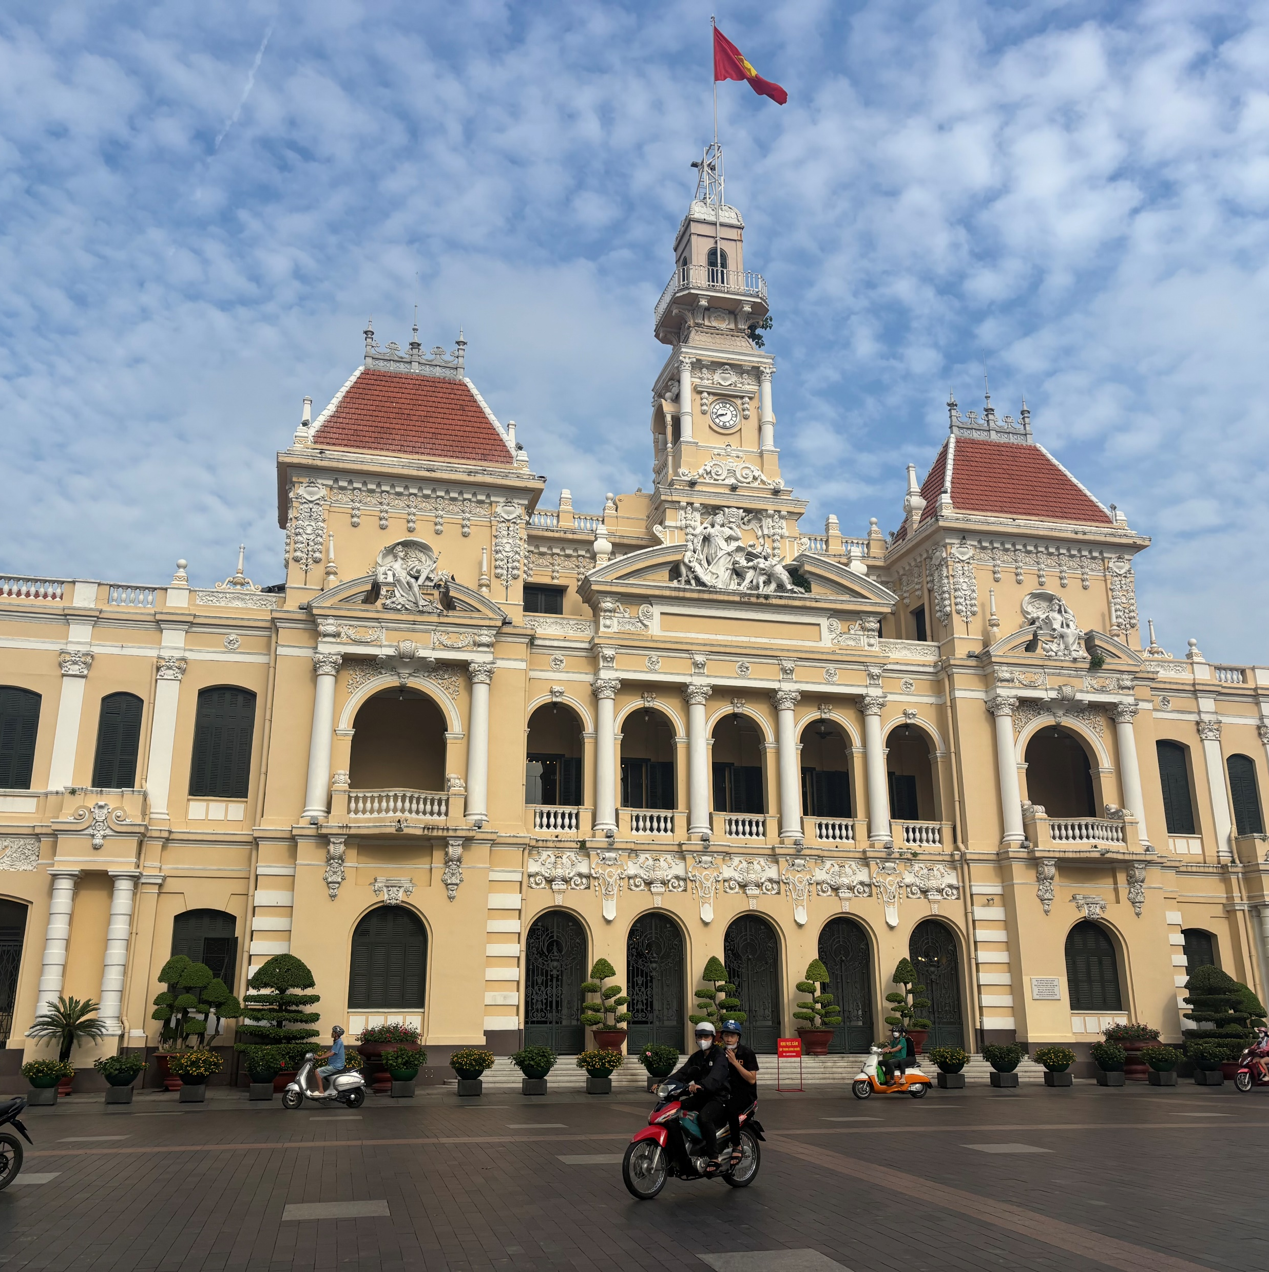
Styret under fransk regim
Frankrike lät lokala ledare ha kvar sin position – Enbart symbolisk, fransmännen hade den faktiska makten
Man byggde vägar, järnväg, statsdelar i de stora städerna samt administrativa byggnader i fransk stil
Språket blev mer influerat av latinska tecken och franska låneord
Maträtter som Banh mi utvecklas i Vietnam under franskt styre – Vietnamesiskt kaffe (introduceras av franska missionärer på 1800-talet)

Slide 5
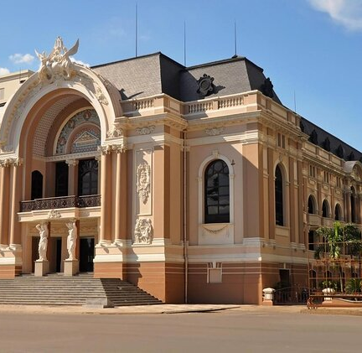
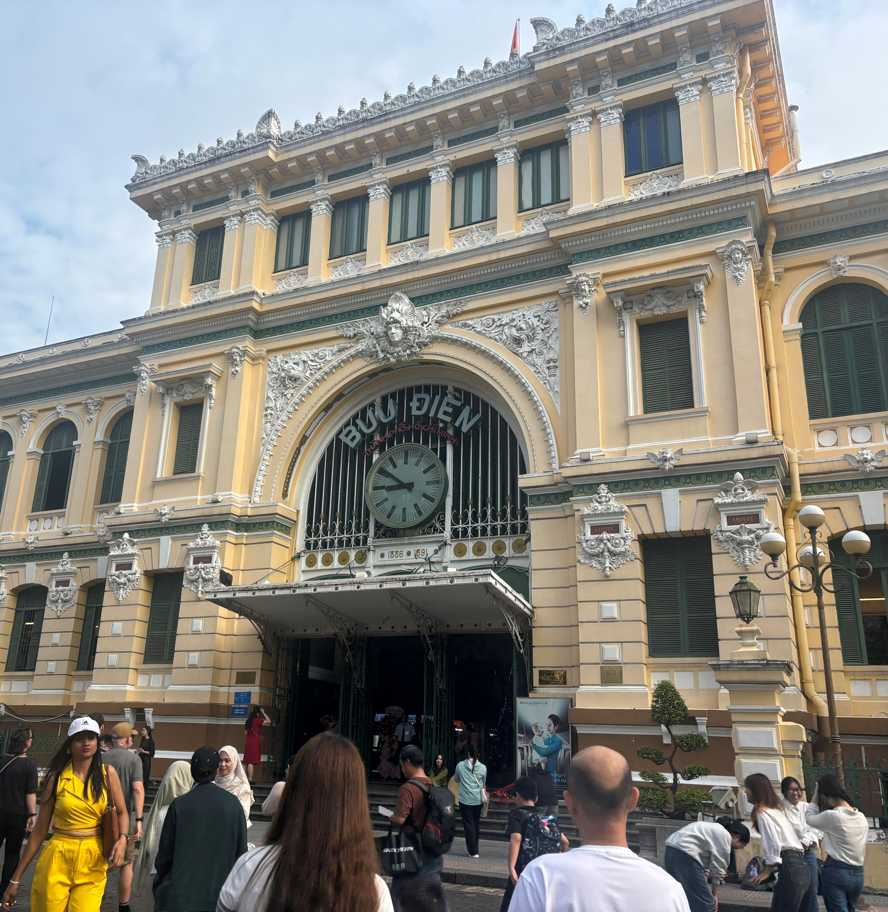

Koloniala byggnader

Slide 6
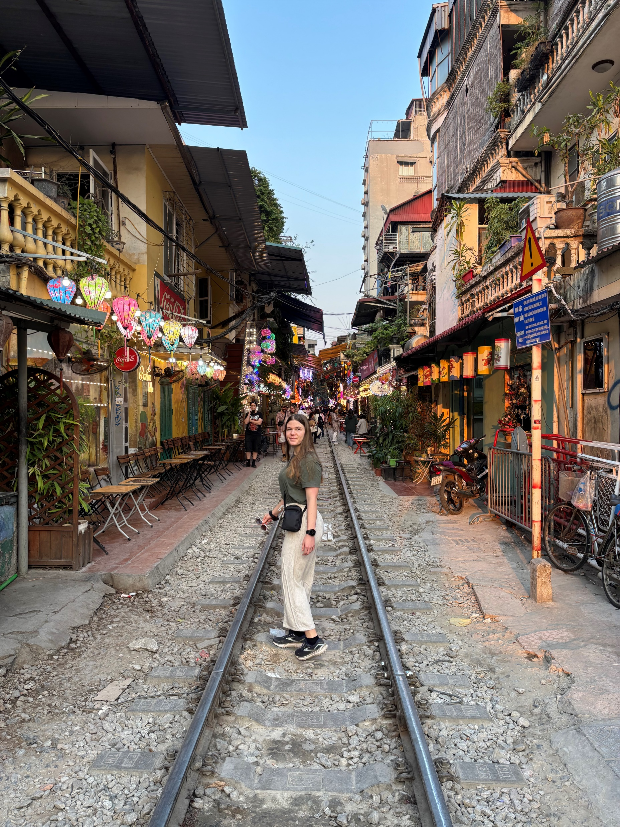

Slide 7
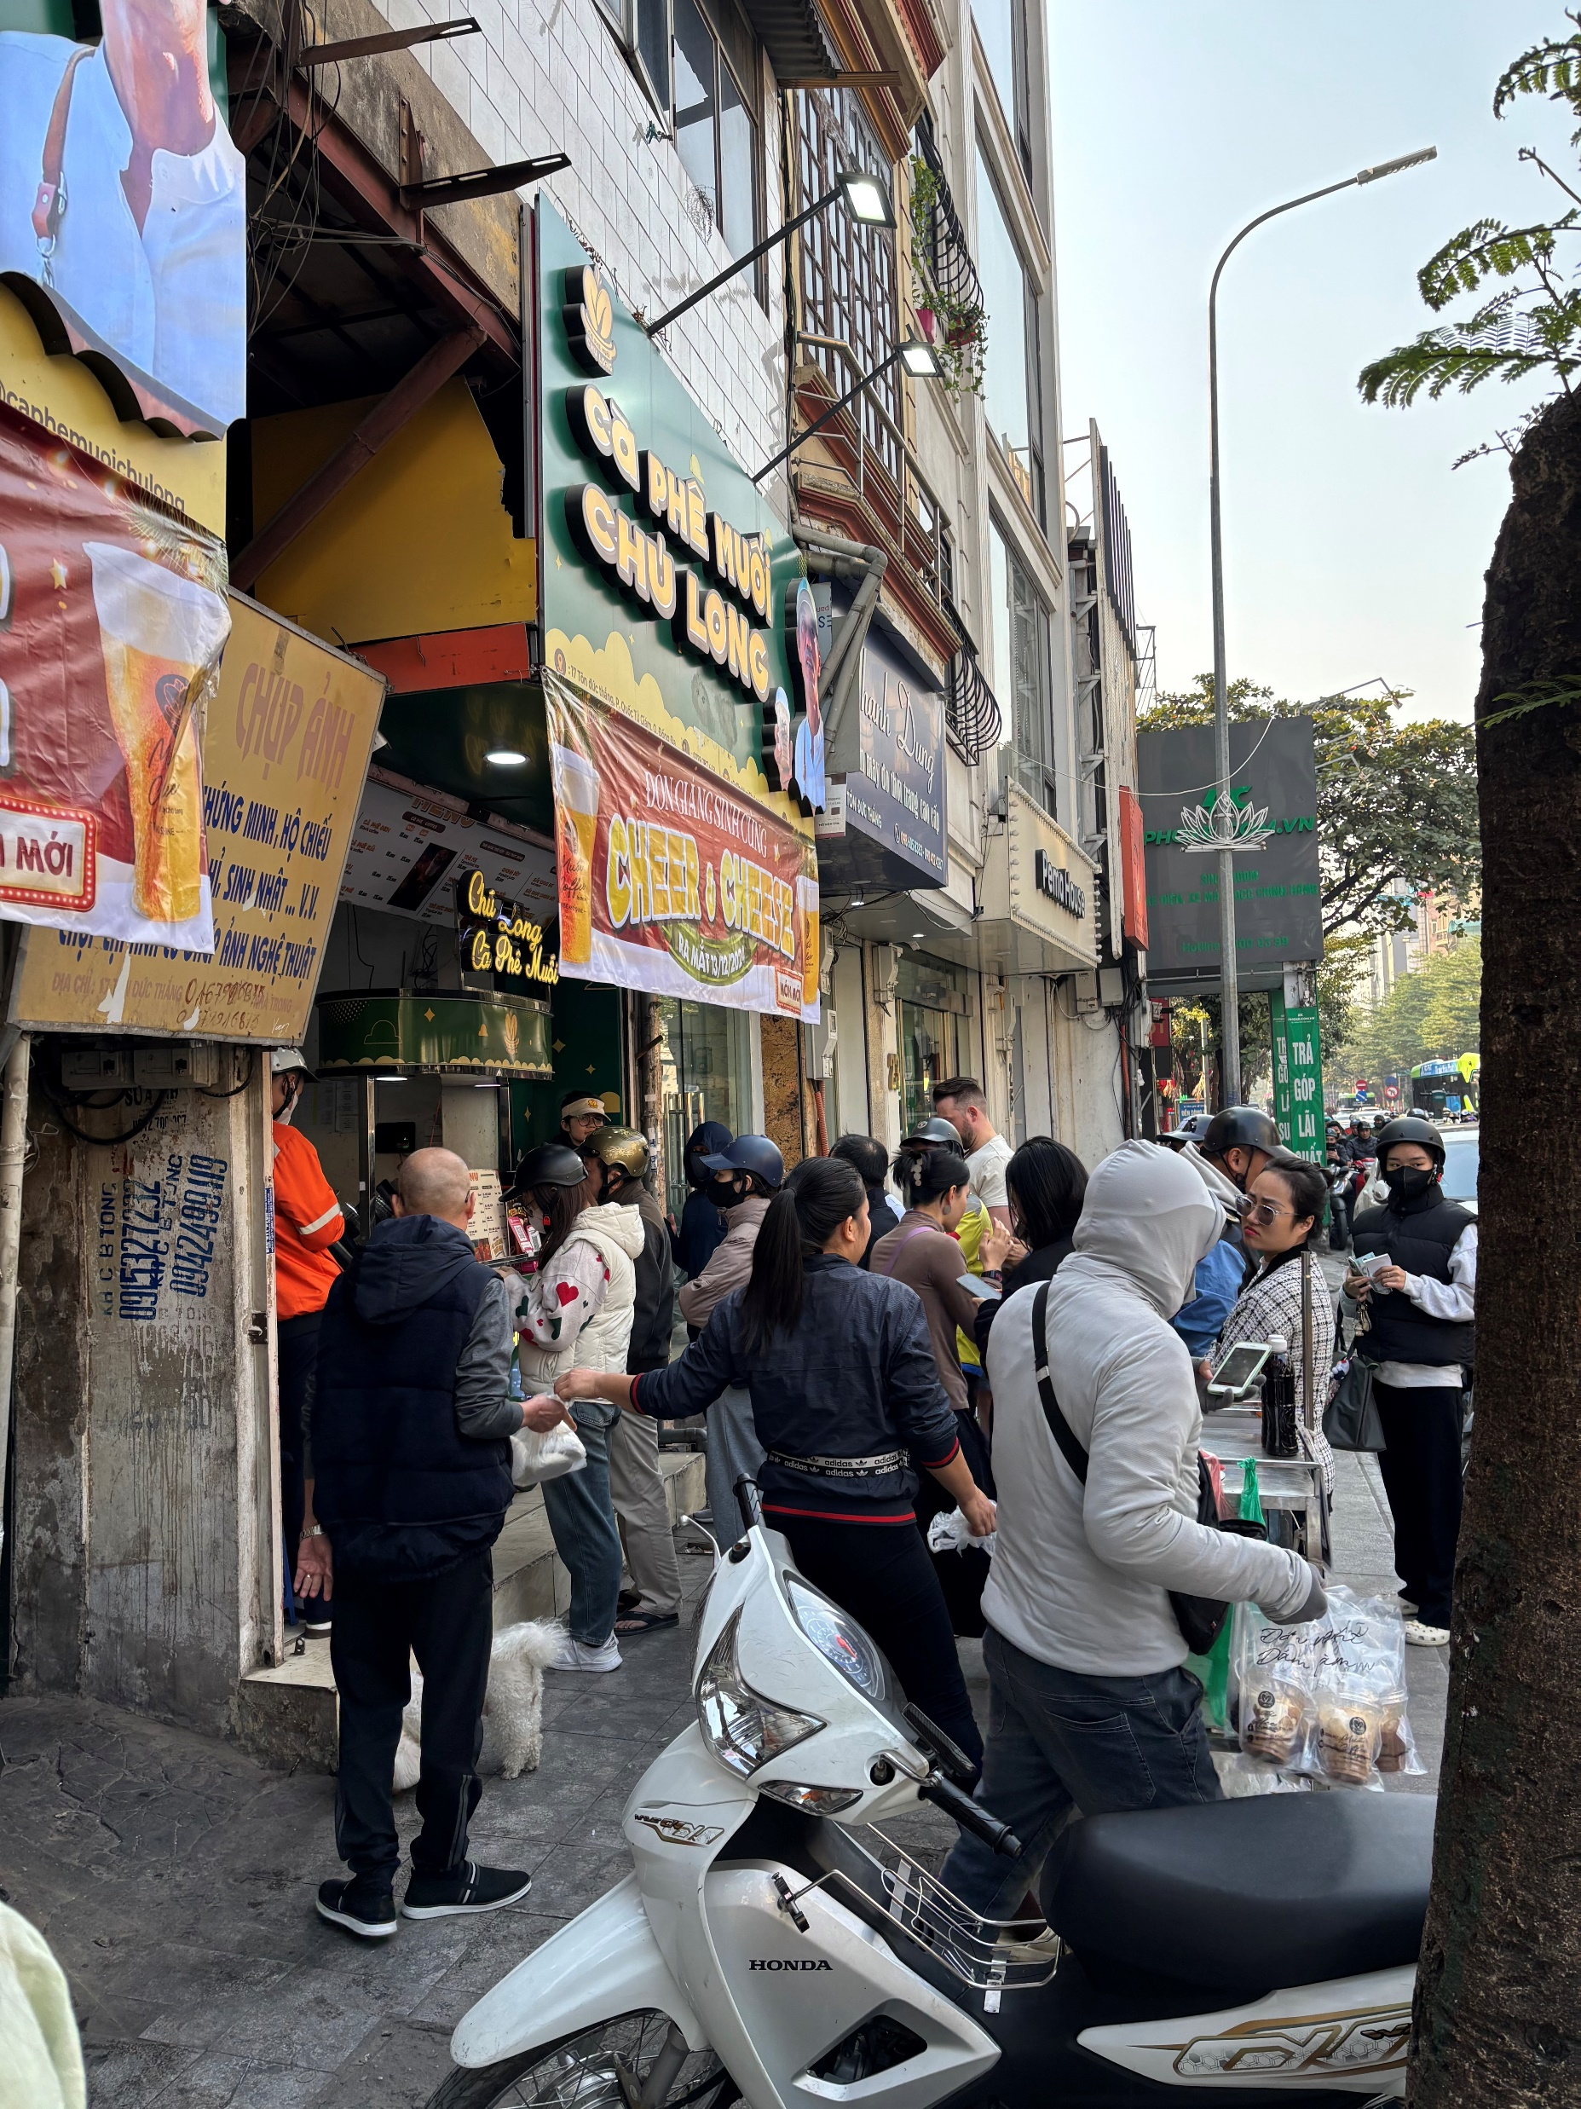

Slide 8
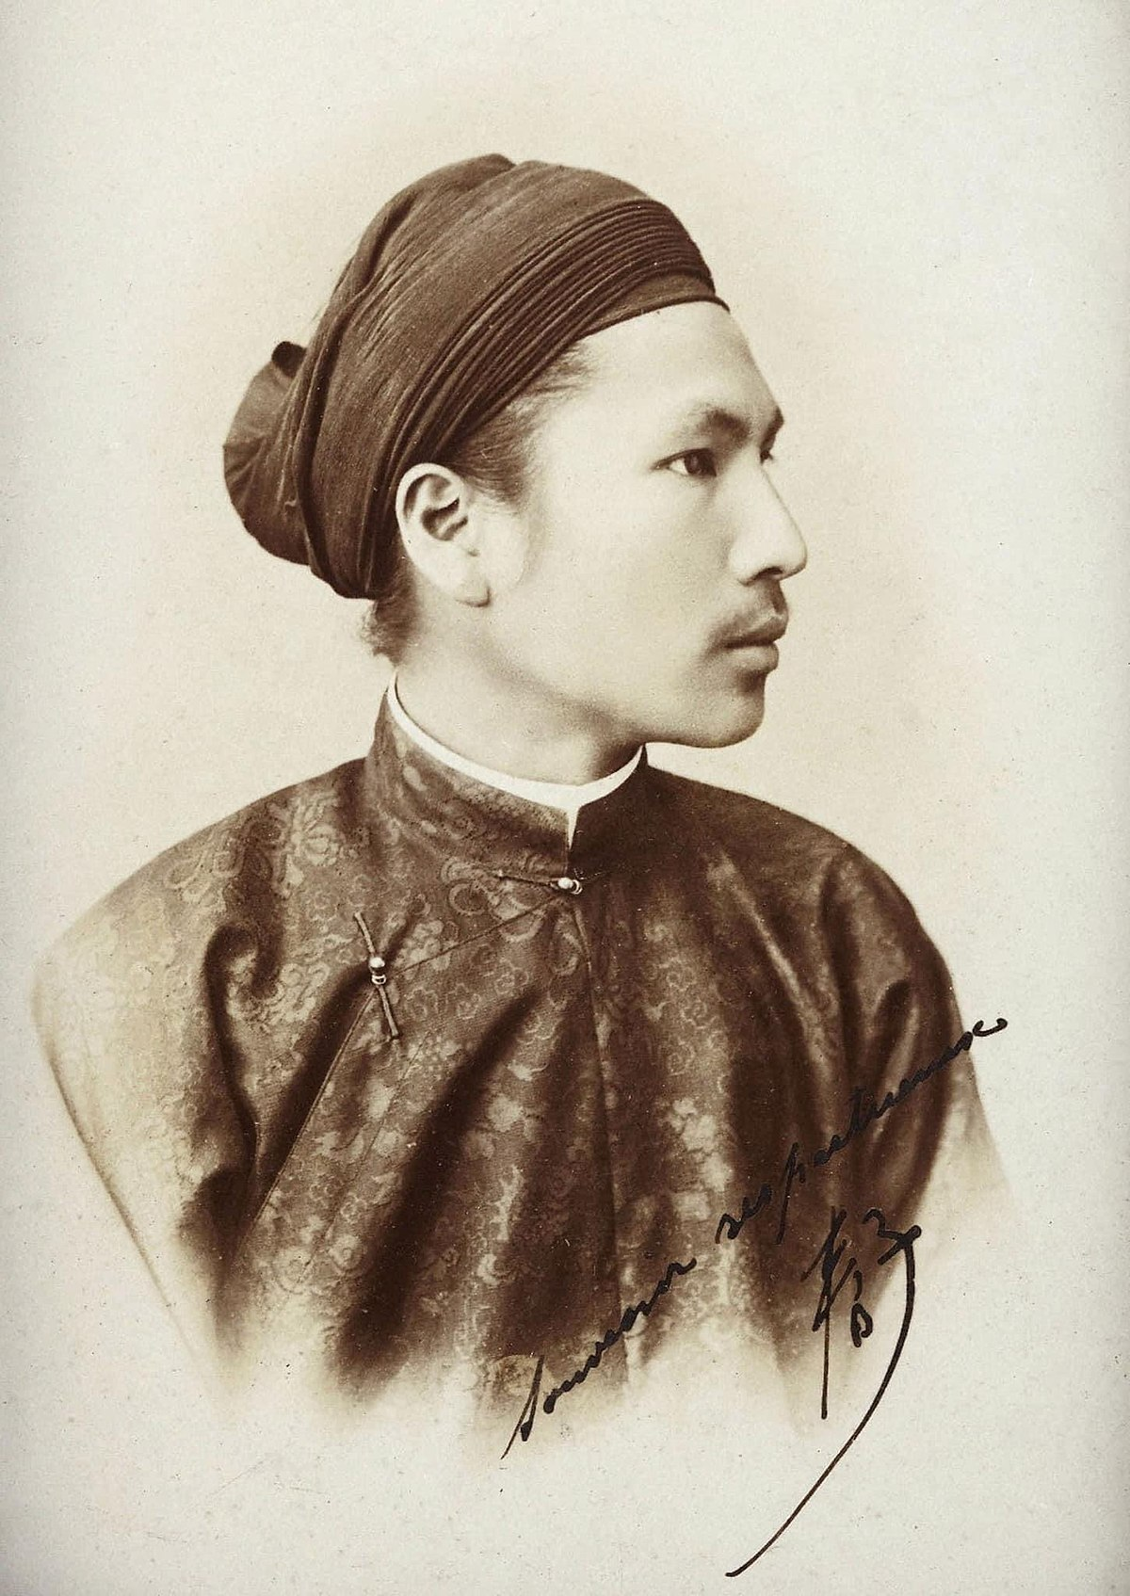
Konsekvenser imperialismen i Vietnam
Det imperialistiska styret gav upphov till motståndgrupper i Vietnam
Can Voung-rörelsen var en tidig rebellisk rörelse mot fransmännen – Can Voung-bestämmelsen (en uppmaning till motstånd från kejsaren Ham Nghi)
Hoa Lo-fängelset upprättades (slutet av 1800-talet) i Hanoi för att fängsla motstånds-män och kvinnor
Större splittring i det vietnamesiska samhället – Hårdare kontroll av fransmännen

Slide 9
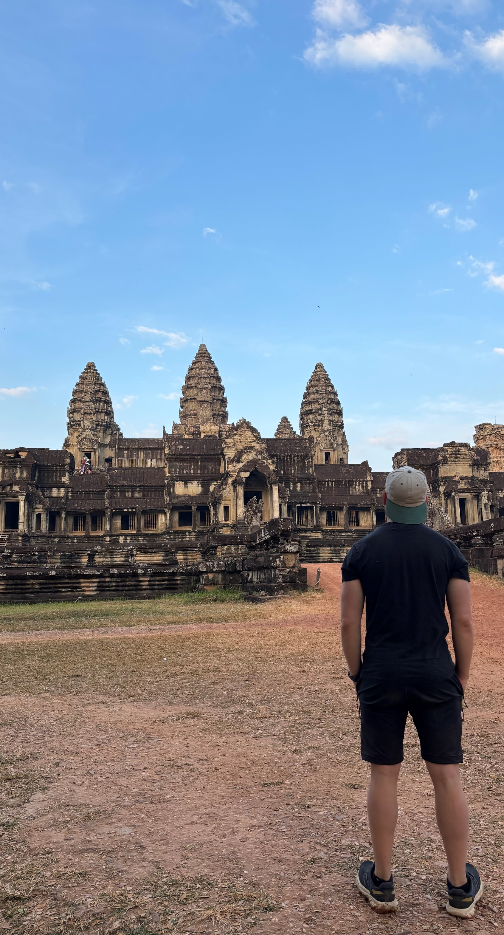
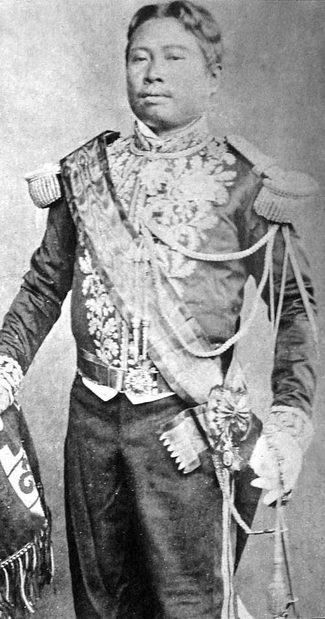
Fokus: Kambodja
Land med en gammal och rik historia – Chenla-riket, Khmer-riket (Ankor-riket)
Kung Norodom skrev under ett avtal 1863 som garanterade skydd av fransmännen – Långsamt tappade Kambodja sin suveränitet – Under slutet av 1800-talet styrde Frankrike i praktiken landet
Inte lika stort intresse för Kambodja som Vietnam – Tung skattebörda och små investeringar gjorde att Kambodja utvecklades mycket långsamt

Slide 10
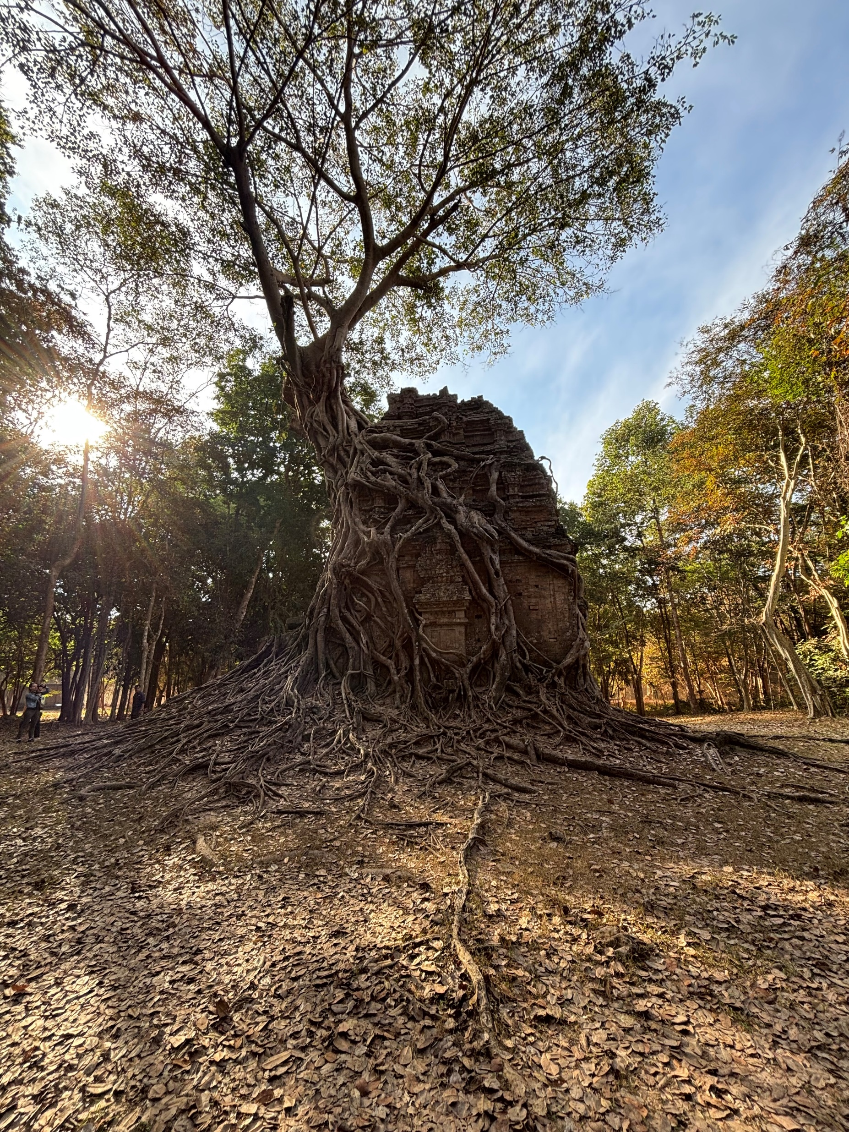
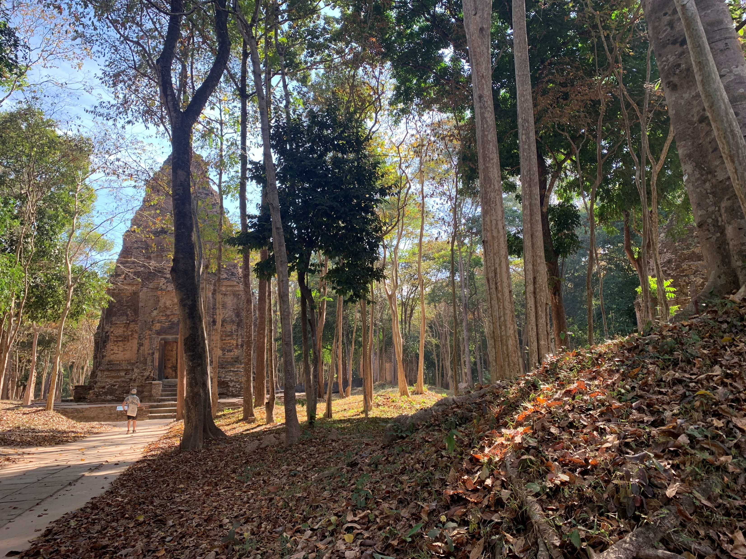

Slide 11
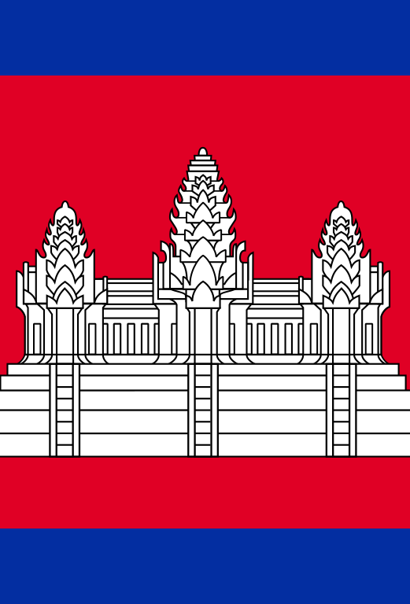
Fokus: Kambodja
Kambodja hade inte samma motståndrörelse som Vietnam – Mindre högutbildade och mindre politiskt medvetna
Fransmännen gjorde restaureringsarbete på de gamla Khmer-områdena (t.ex Angkor Wat)
Inte samma influens från Frankrike idag som Vietnam – Större del av den gamla kulturen finns kvar

Slide 12
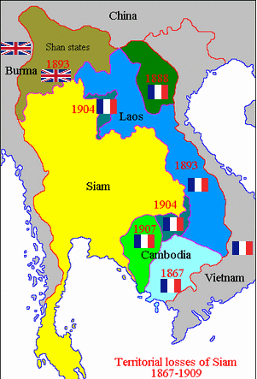
Siamriket (Thailand) klarade sig undan imperialismen
Siamriket (Nuvarande Thailand) lyckades hålla sig undan imperialismen
Skickliga ledare lyckades spela ut potentiella kolonialmakter mot varandra – britterna i väst och fransmännen i öst
Lyckades hålla västmakterna borta genom bra diplomati

